Slide 1
CHƯƠNG I: KHÁI NIỆM CHUNG VÀ CƠ SỞ PHÂN TÍCH MẠCH ĐIỆN TƯƠNG TỰ
§1:Khái niệm chung về mạch điện tử
§2:Cơ sở phân tích mạch điện tương tự
§3:Các tham số và đặc tính cơ bản của Transistor

Slide 2
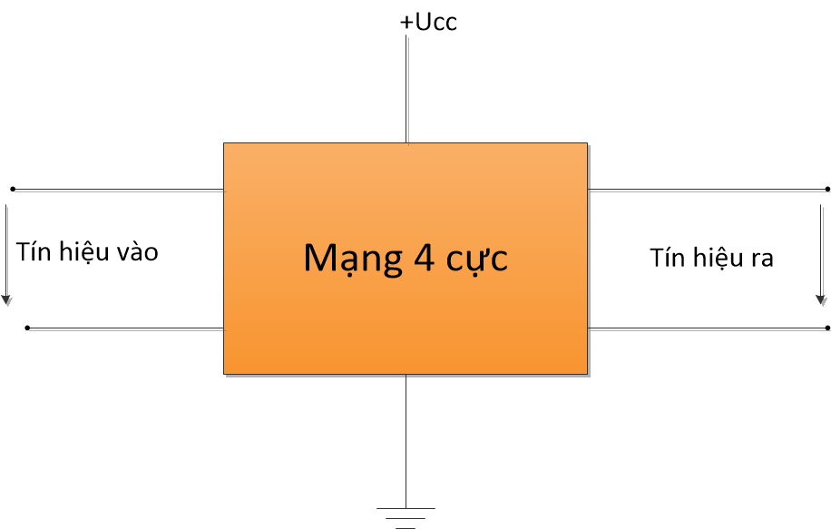
§1:Khái niệm chung về mạch điện tử tương tự
Định nghĩa mạch điện tử: gồm tập hợp các linh kiện điện tử để gia công tín hiệu.

Slide 3

Khái niệm chung về mạch điện tử(tiếp)
Tín hiệu:
Tín hiệu tương tự
Tín hiệu số
Phân loại:
Mạch tương tự
Mạch số
Mạch chuyển đổi tín hiệu ADC
Notes:
Tín hiệu: là số đo điện áp, dòng điện của 1 quá trình.Sự thay đổi tín hiệu tạo ra các tin tức.Tín hiệu tương tự:là loại tín hiệu có hàm truyền biến thiên liên tục theo thời gian.Tín hiệu số: là loại tín hiệu có hàm truyền rời rạc hóa về thời gian và lượng tử hóa về mặt biên độ-2 trạng thái 0 và 1.

Slide 4
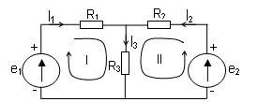
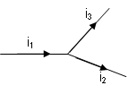
§2:Cơ sở phân tích mạch tương tự
Mạch tuyến tính:
Tín hiệu có hàm truyền là đường thẳng
Dòng điện nút và nguyên lý xếp chồng điện áp

Slide 5
Cơ sở phân tích mạch tương tự (tiếp)
Mạch phi tuyến:
Mạch phi tuyến liên tục:
tín hiệu có hàm truyền tồn tại đạo hàm tại một điểm
Phương pháp phân tích chuỗi taylo
Mạch phi tuyến không liên tục:
Tín hiệu có hàm truyền có ít nhất một điểm không liên tục
Phương pháp phân tích chuỗi FURIE

Slide 6
§3:Các tham số và đặc tính cơ bản của Transistor
Phân loại:
Transistor lưỡng cực: gồm 2 loại hạt dẫn điện là điện tử mang điện tích âm và lỗ trống mang điện tích dương.
Transistor hiệu ứng trường( đơn cực): do 1 loại hạt dẫn điện là điện tử hoặc lỗ trống.

Slide 7
§3.1:TRANSISTOR LƯỠNG CỰC
Chế độ làm việc
Họ đặc tuyến
Các tham số chủ yếu
Các cách mắc

Slide 8
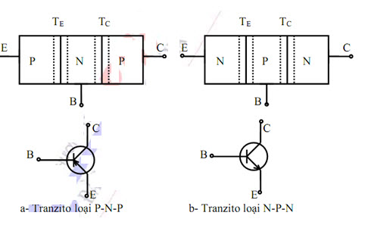
TRANSISTOR LƯỠNG CỰC
Notes:
C (Collector) có nhiệm vụ thu nhận tất cả các hạt dẫn từ phần phát E qua phần gốc B tới.
B (Base) là cực điều khiển dòng điện..
E (Emitter) là nguồn phát ra các hạt tải điện trong tranzito
giải thích kỹ hơn ở vật liệu linh kiện trang 28

Slide 9
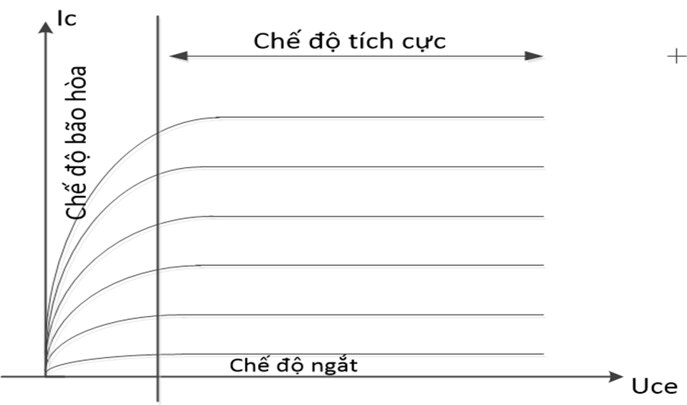

TRANSISTOR LƯỠNG CỰC(tiếp)
Chế độ làm việc:
Ic ngắt<𝐼𝑐<𝐼𝑐 𝑏ã𝑜 ℎò𝑎

Slide 10
TRANSISTOR LƯỠNG CỰC(tiếp)
Các tham số chủ yếu
Tham số trở kháng Z
Tham số hỗn hợp H
Tham số dẫn nạp Y

Slide 11
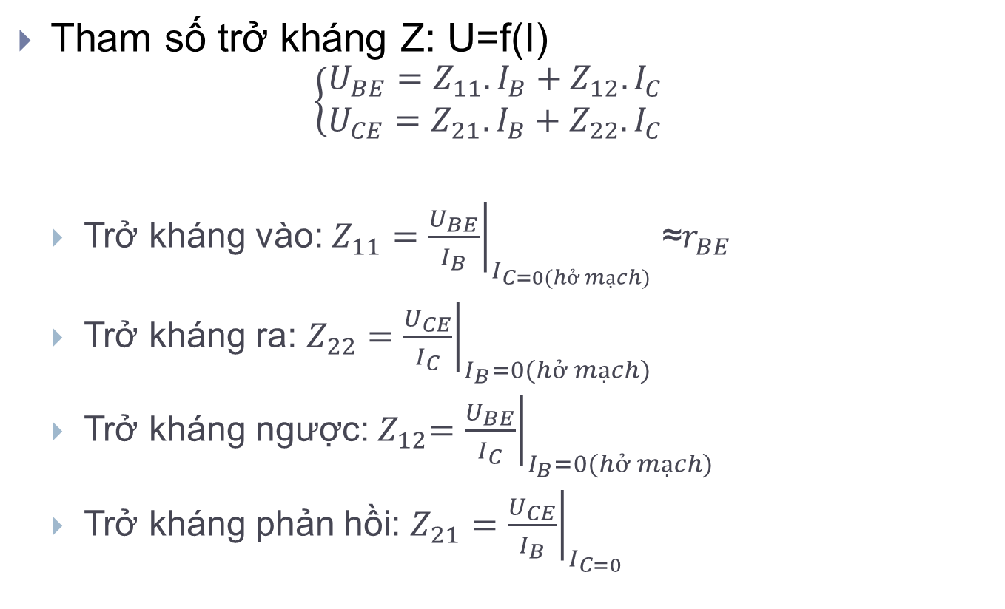
CÁC THAM SỐ CỦA TRANSISTOR(tiếp)
Tham số trở kháng Z: U=f(I)
$$\left\{\begin{aligned}U_{BE}=Z_{11}.I_{B}+Z_{12}.I_{C} \\ U_{CE}=Z_{21}.I_{B}+Z_{22}.I_{C}\end{aligned}\right.$$
Trở kháng vào: $Z_{11}={\left.\frac{U_{BE}}{I_{B}}\right|}_{I_{C=0(hở mạch)}}$ ≈$r_{BE}$
Trở kháng ra: $Z_{22}={\left.\frac{U_{CE}}{I_{C}}\right|}_{I_{B}=0(hở mạch)}$
Trở kháng ngược:${ Z}_{12}={\left.\frac{U_{BE}}{I_{C}}\right|}_{I_{B}=0(hở mạch)}$
Trở kháng phản hồi: $Z_{21}={\left.\frac{U_{CE}}{I_{B}}\right|}_{I_{C=0}}$

Slide 12
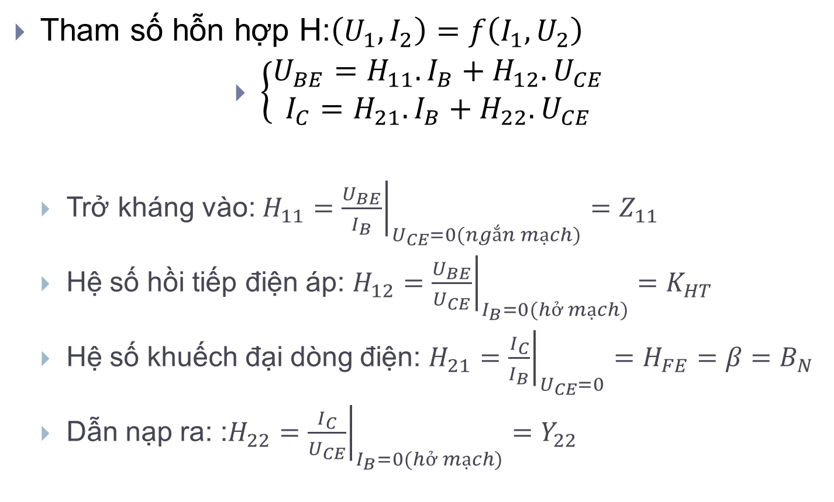
CÁC THAM SỐ CỦA TRANSISTOR(tiếp)
Tham số hỗn hợp H:$\left(U_{1},I_{2}\right)=f\left(I_{1},U_{2}\right)$
$\left\{\begin{aligned}U_{BE}=H_{11}.I_{B}+H_{12}.U_{CE} \\ I_{C}=H_{21}.I_{B}+H_{22}.U_{CE}\end{aligned}\right.$
Trở kháng vào: $H_{11}={\left.\frac{U_{BE}}{I_{B}}\right|}_{U_{CE}=0(ngắn mạch)}=Z_{11}$
Hệ số hồi tiếp điện áp:$H_{12}={\left.\frac{U_{BE}}{U_{CE}}\right|}_{I_{B}=0(hở mạch)}=K_{HT}$
Hệ số khuếch đại dòng điện:$H_{21}={\left.\frac{I_{C}}{I_{B}}\right|}_{U_{CE}=0}=H_{FE}=β=B_{N}$
Dẫn nạp ra: :$H_{22}={\left.\frac{I_{C}}{U_{CE}}\right|}_{I_{B}=0(hở mạch)}=Y_{22}$

Slide 13
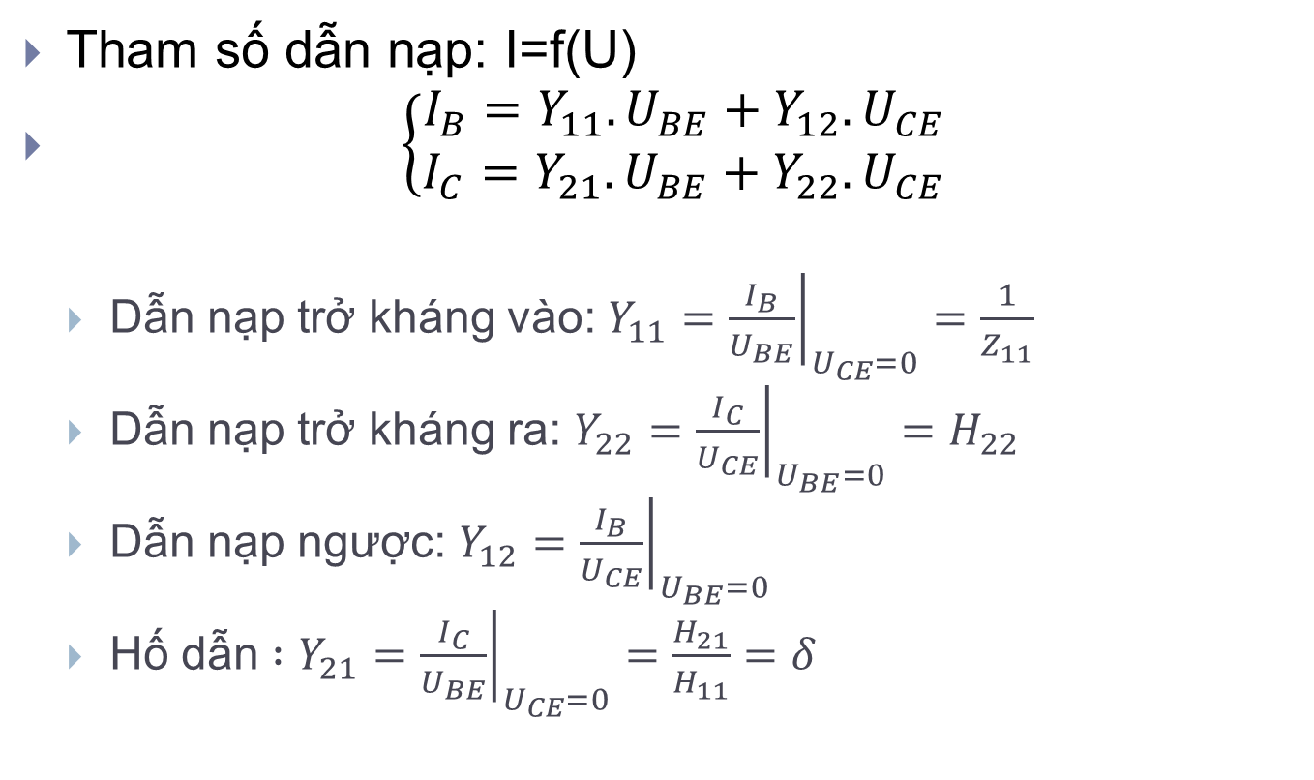
CÁC THAM SỐ CỦA TRANSISTOR(tiếp)
Tham số dẫn nạp: I=f(U)
$\left\{\begin{aligned}I_{B}=Y_{11}.U_{BE}+Y_{12}.U_{CE} \\ I_{C}=Y_{21}.U_{BE}+Y_{22}.U_{CE}\end{aligned}\right.$
Dẫn nạp trở kháng vào: $Y_{11}={\left.\frac{I_{B}}{U_{BE}}\right|}_{U_{CE}=0}=\frac{1}{Z_{11}}$
Dẫn nạp trở kháng ra: $Y_{22}={\left.\frac{I_{C}}{U_{CE}}\right|}_{U_{BE}=0}=H_{22}$
Dẫn nạp ngược: $Y_{12}={\left.\frac{I_{B}}{U_{CE}}\right|}_{U_{BE}=0}$
Hố dẫn $:Y_{21}={\left.\frac{I_{C}}{U_{BE}}\right|}_{U_{CE}=0}=\frac{H_{21}}{H_{11}}=δ$
Bấm để thêm nội dung

Slide 14
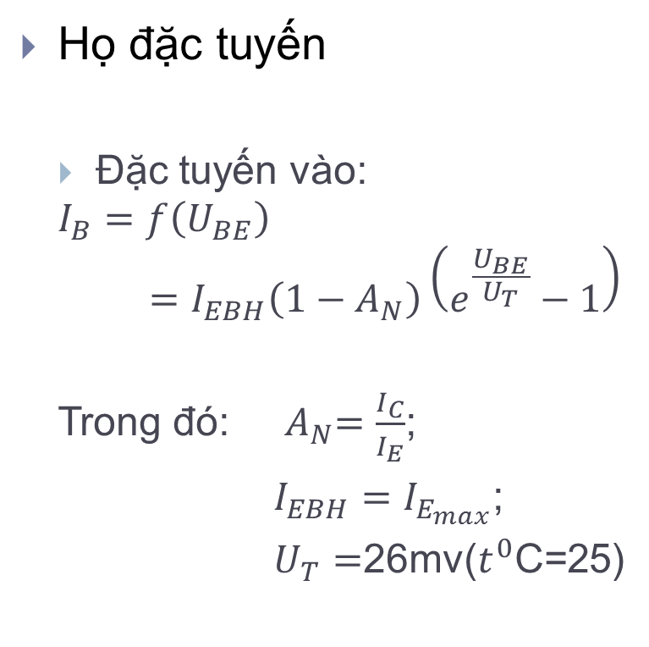
TRANSISTOR LƯỠNG CỰC(tiếp)
Họ đặc tuyến
Đặc tuyến vào:
$$I_{B}=f\left(U_{BE}\right)=I_{EBH}\left(1−A_{N}\right)\left(e^{\frac{U_{BE}}{U_{T}}}−1\right)$$
Trong đó:${ A}_{N}=\frac{I_{C}}{I_{E}}$;
$I_{EBH}=I_{E_{max}}$;
$U_{T}=$26mv($t^{0}$C=25)

Slide 15

TRANSISTOR LƯỠNG CỰC(tiếp)
Đặc tuyến ra: $I_{C}=f\left(U_{CE}\right)$
Đặc tuyến truyền dẫn: $I_{C}=f\left(I_{B}\right)=H_{21}.I_{B}$

Slide 16
TRANSISTOR LƯỠNG CỰC(tiếp)
Các cách mắc
 | Mắc E chung | Mắc C chung | Mắc B chung
Tín hiệu vào ra | Ngược pha | Cùng pha | Ngược pha
Khuếch đại | U,I | I | U
 | Mắc E chung | Mắc C chung | Mắc B chung
Tín hiệu vào ra | Ngược pha | Cùng pha | Ngược pha
Khuếch đại | U,I | I | U

Slide 17
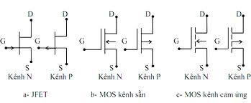
§3.2:TRANSISTOR ĐƠN CỰC(TRƯỜNG)

Slide 18
TRANSISTOR ĐƠN CỰC (FET)
FET
JFET
Kênh N
Kênh P
MOSFET
MOSFET cảm ứng
MOSFET có sẵn
Kênh N
Kênh P
Kênh N
Kênh P

Slide 19
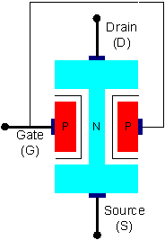
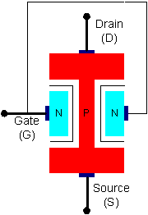
TRANSISTOR TRƯỜNG JFET
Cấu tạo JFET
Cực nguồn S
Cực cửa G
Cực máng D

Slide 20
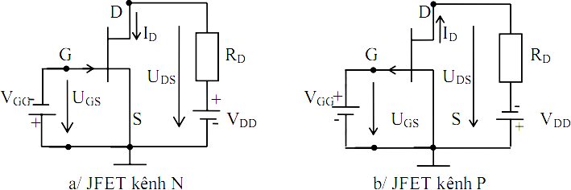

TRANSISTOR TRƯỜNG FET
Nguyên lý hoạt động JFET:
Kênh N: $U_{DS}≫0;U_{GS}<0$
Kênh P: $U_{DS}≪0;U_{GS}>0$

Slide 21
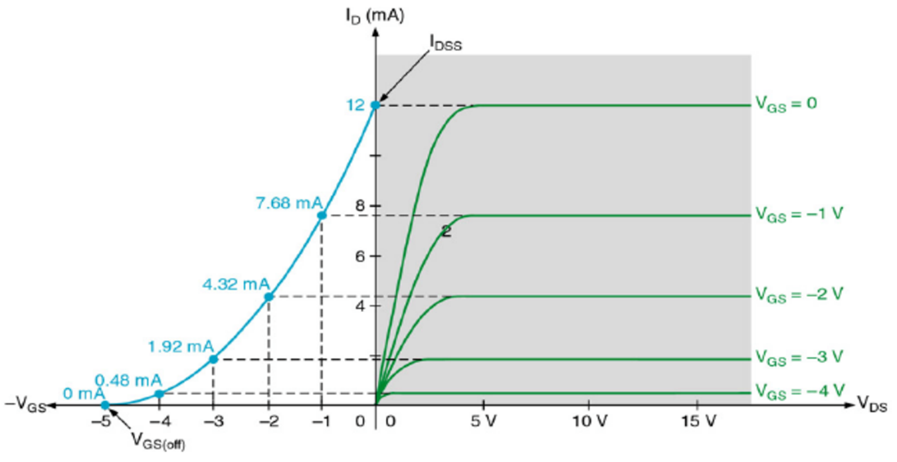
TRANSISTOR TRƯỜNG FET
Đặc tuyến truyền đạt và đặc tuyến ra

Slide 22
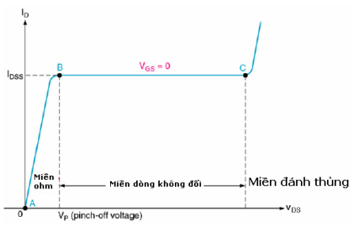
TRANSISTOR TRƯỜNG JFET
Chế độ làm việc: JFET kênh N

Slide 23
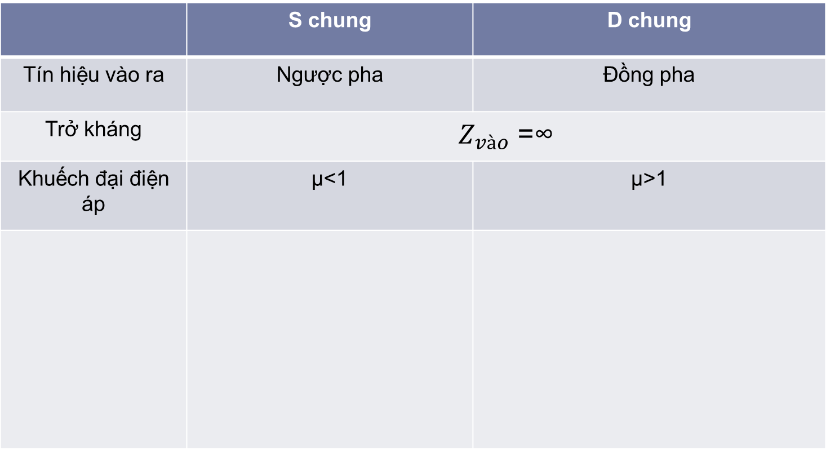
TRANSISTOR TRƯỜNG JFET
Các cách mắc:
 | S chung | D chung
Tín hiệu vào ra | Ngược pha | Đồng pha
Trở kháng | $Z_{vào}$ =∞
Khuếch đại điện áp | µ<1 | µ>1

Slide 24
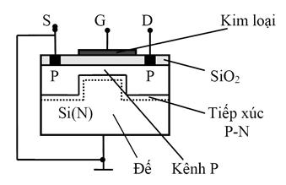
TRANSISTOR TRƯỜNG FET
MOSFET liên tục (kênh có sẵn)
Cấu tạo
Nguyên lý hoạt động

Slide 25
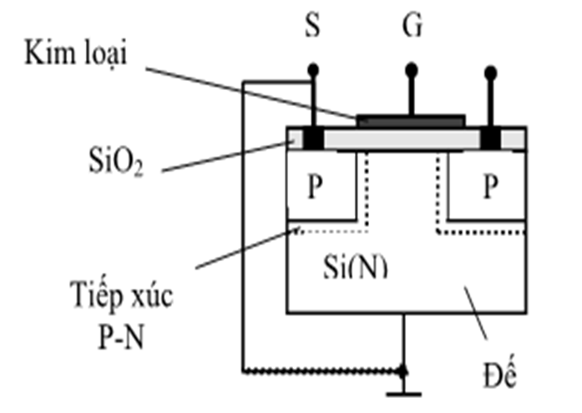
TRANSISTOR TRƯỜNG FET
MOSFET gián đoạn (kênh không có sẵn)
Cấu tạo (MOSFET gián đoạn kênh P)
Nguyên lý hoạt động

Slide 26
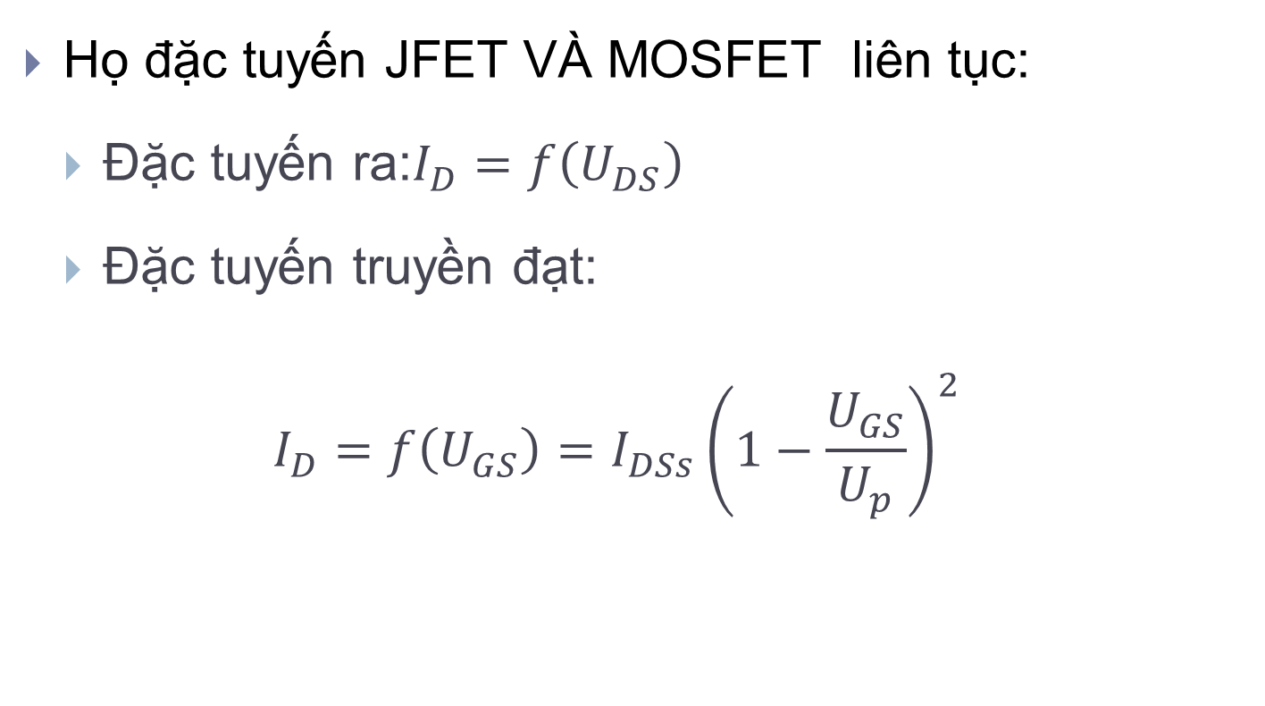
TRANSISTOR TRƯỜNG
Họ đặc tuyến JFET VÀ MOSFET liên tục:
Đặc tuyến ra:$I_{D}=f\left(U_{DS}\right)$
Đặc tuyến truyền đạt:
$$I_{D}=f\left(U_{GS}\right)=I_{DSs}{\left(1−\frac{U_{GS}}{U_{p}}\right)}^{2}$$

Slide 27

TRANSISTOR TRƯỜNG FET
Họ đặc tuyến MOSFET gián đoạn:
Đặc tuyến truyền đạt:$I_{D}=k{\left(U_{GS}−U_{th}\right)}^{2}$;$k=\frac{I_{D_{ON}}}{\left(U_{{GS}_{ON}}−U_{th}\right)}$

Slide 28
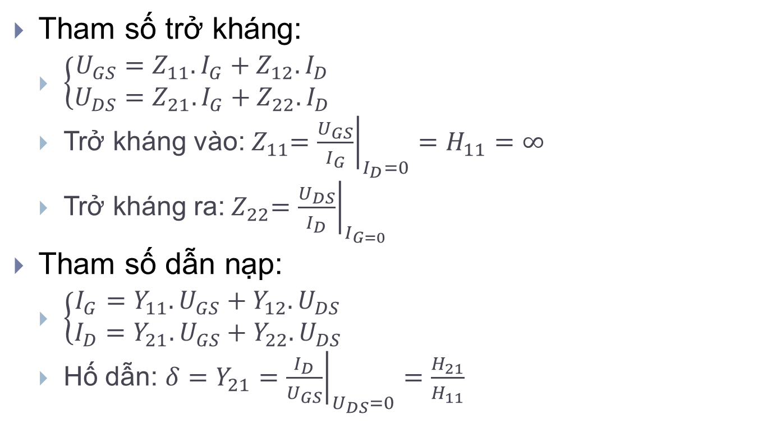
TRANSISTOR TRƯỜNG FET
Tham số trở kháng:
$\left\{\begin{aligned}U_{GS}=Z_{11}.I_{G}+Z_{12}.I_{D} \\ U_{DS}=Z_{21}.I_{G}+Z_{22}.I_{D}\end{aligned}\right.$
Trở kháng vào:${ Z}_{11}={\left.\frac{U_{GS}}{I_{G}}\right|}_{I_{D}=0}=H_{11}=∞$
Trở kháng ra:${ Z}_{22}={\left.\frac{U_{DS}}{I_{D}}\right|}_{I_{G=0}}$
Tham số dẫn nạp:
$\left\{\begin{aligned}I_{G}=Y_{11}.U_{GS}+Y_{12}.U_{DS} \\ I_{D}=Y_{21}.U_{GS}+Y_{22}.U_{DS}\end{aligned}\right.$
Hố dẫn: $δ=Y_{21}={\left.\frac{I_{D}}{U_{GS}}\right|}_{U_{DS}=0}=\frac{H_{21}}{H_{11}}$

